Slide 1
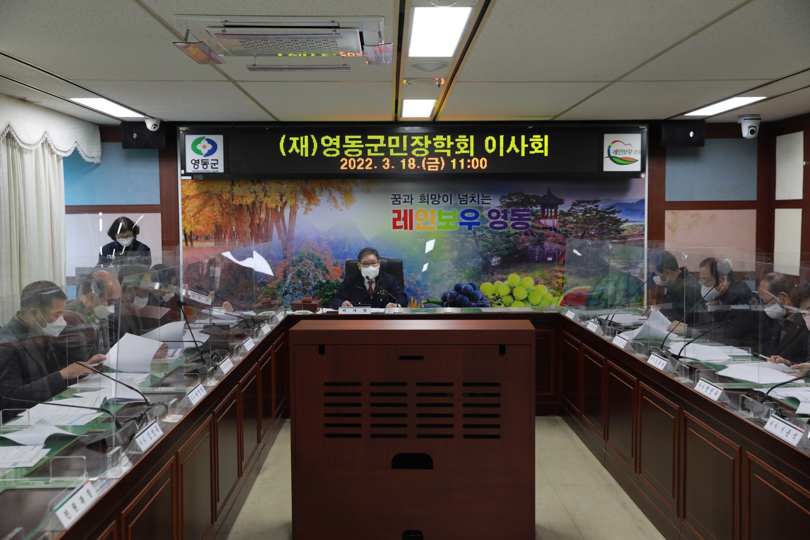
가족행복과
Notes:
1

Slide 2
6-1. 2022년 공무원 성인지교육 실시
4. 1.~6. 10. / 전 직원 / 한국양성평등교육진흥원 사이버교육
6-2. 2022년 결혼중개업체 지도 점검
4. 19.(화)~29.(금) / 3개소(국내 1,국제 2) /여성정책팀장 외 1
6-3. 초록우산 어린이재단 충북지역본부 후원금 전달식
4. 8.(금) 11:00 / 상황실 / 16명
뉴영동라이온스클럽 및 CJB 후원금 4,000만원 전달
※ 군수님 하실 일 : 인사말씀 및 기념촬영

Slide 3
6-4. 아동학대 대응 정보연계협의체 개최
4. 7.(목) 16:00 / 상황실 / 가족행복과장 외 6
학대피해·위기의심 아동 정보 공유, 협력방안 모색
6-5. 영동군민장학금 기탁식
4. 4.(월) 11:00 / 군수님실 / 한국자유총연맹 청년회장 오영도 / 100만원
4. 5.(화) 11:00 / 군수님실 / ㈜지씨셀 / 500만원
4. 11.(월) 11:00 / 군수님실 / 영동병원 / 1,000만원
※ 군수님 하실 일 : 기념촬영
6-6. 2022년 향토음식거리 지도 점검
4. 5.(화) / 상촌버섯음식거리 8개소 / 道 위생정책팀장 외 1

